Slide 1
Создание пользователей в системе МЭО
Инструкция для школьных администраторов
Начальник отдела КГАНОУ КЦО: Новрузова Ю.А.
Электронная почта: severamal@rambler.ru
Телефон: 8-914-161-37-04

Slide 2
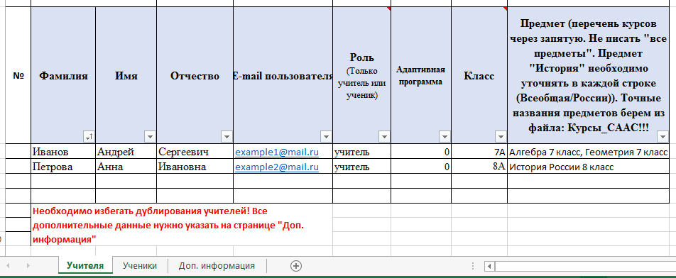
Что необходимо, чтобы начать работу с базой МЭО
Получить ЛОГИН и ПАРОЛЬ для входа на сервер.
Подготовить электронную таблицу для пакетной загрузки пользователей:
Где брать курсы, которые можно прикрепить в МЭО: скачать на вебинаре или с сайта файл: Курсы_СААС…

Slide 3
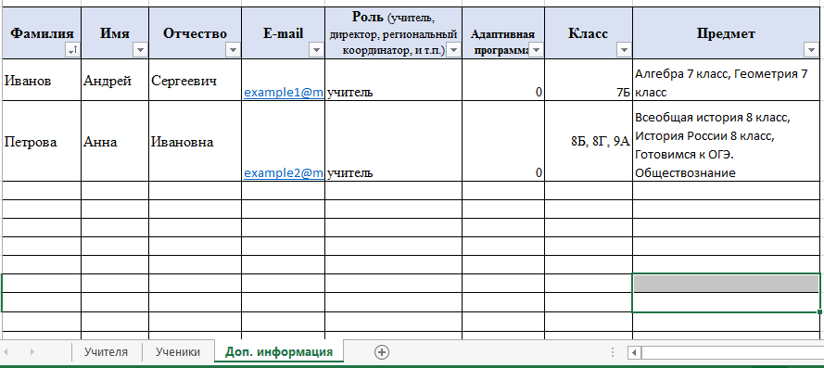
Электронная таблица для пакетной загрузки
1. Подготовить список учителей
на вкладке «Учителя»:
2. Если учитель работает в нескольких классах, то учителей на вкладке «Учителя» не дублируем, а записываем информацию по другим классам на вкладке «Дополнительная информация»
!!!Список курсов, которые есть в системе МЭО берем из файла: Курсы_СААС…

Slide 4
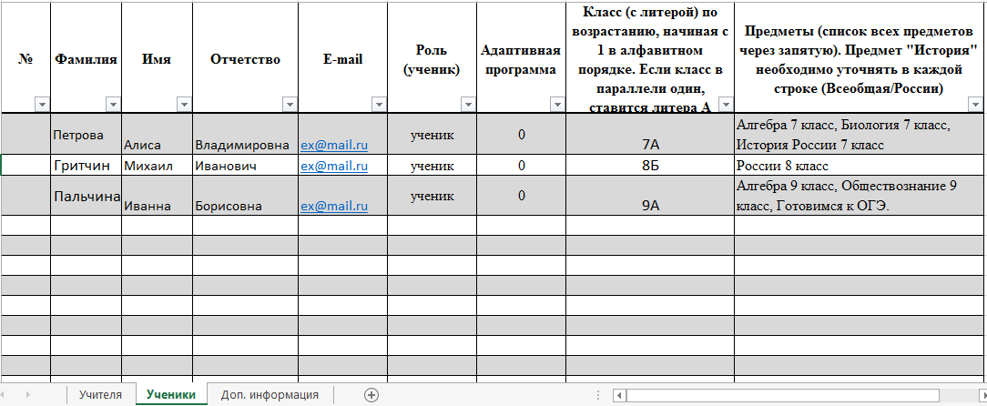
Электронная таблица для пакетной загрузки
Подготовить список учеников со всеми курсами, которые они будут изучать в МЭО на вкладке «Ученики»:
!!!ВАЖНО! Количество детей не должно превышать выделенной квоте. Дети, загруженные больше квоты будут удалены в произвольном порядке со всеми курсами!

Slide 5
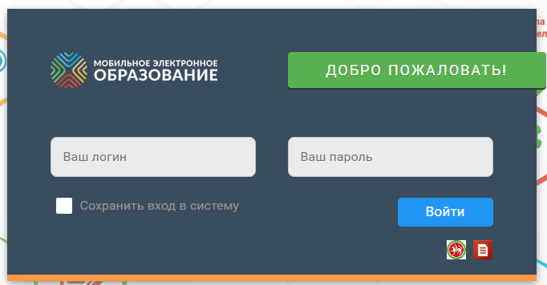
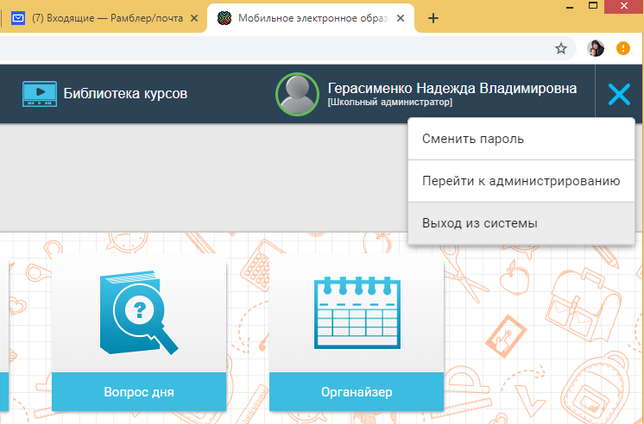
Активизация пользователей
По ссылке заходим на сервер: http://tele.edu.27.ru
В появившемся диалоговом окне набираем свой Логин и ПАРОЛЬ:
Откроется приветствие административной панели:
Вход в Личный кабинет:

Slide 6
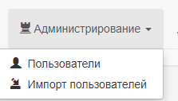
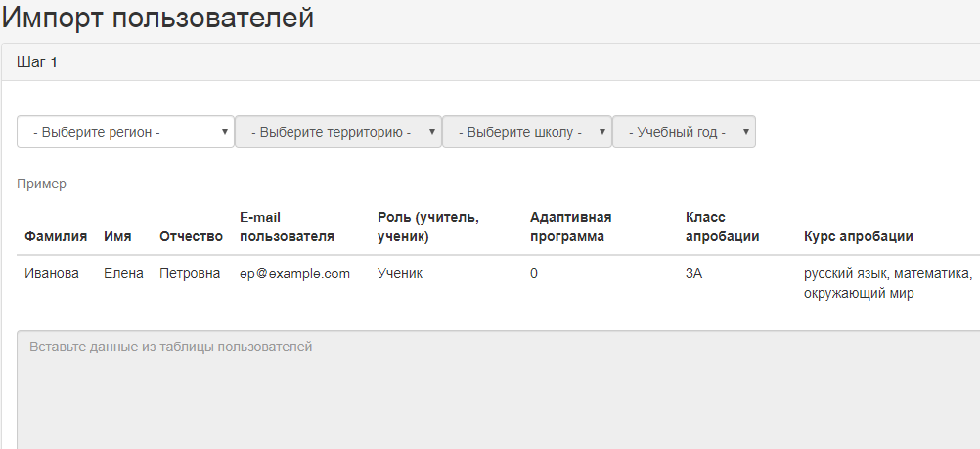
Активизация пользователей (ученик):
Для пакетной загрузки переходим на панели администрирования на вкладку «Администрирование» и выбираем «Импорт пользователей».
Следуем по шагам Мастера (выбираем Регин, Территорию, Школы и учебный год). Из подготовленной электронной таблицы копируем всю информацию по Ученикам (от Столбца Фамилия до Предмета) и вставляем в окно «Вставьте данные из таблицы пользователей и нажимаем кнопку «Дальше», попадаем на ШАГ2.

Slide 7
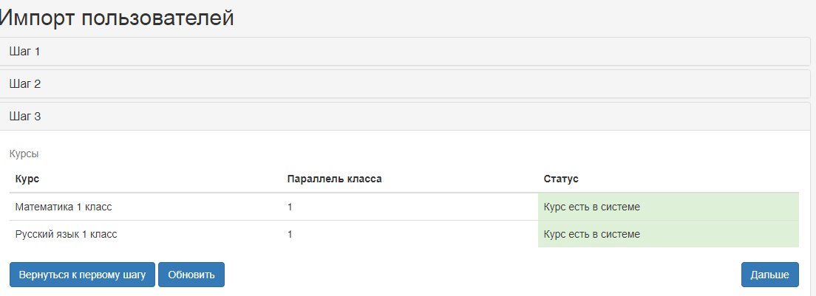
Активизация пользователей
На Шаге 2 показано сколько классов будет создано системой в соответствии с информацией из подготовленной таблицы, нажимаем Дальше
Переходим на Шаг 3. Если все предметы введены в соответствии со списком, то система укажет, что такой курс есть. Если были допущены ошибки в названии курса или задан курс, которого нет в системе, то выйдет ошибка, что курса нет в системе. Необходимо вернуться к первому шагу или создать курсы вручную.
На шаге 4 будет показана информация о пользователях, которые готовы к импорту. Нажимаем «Дальше»

Slide 8
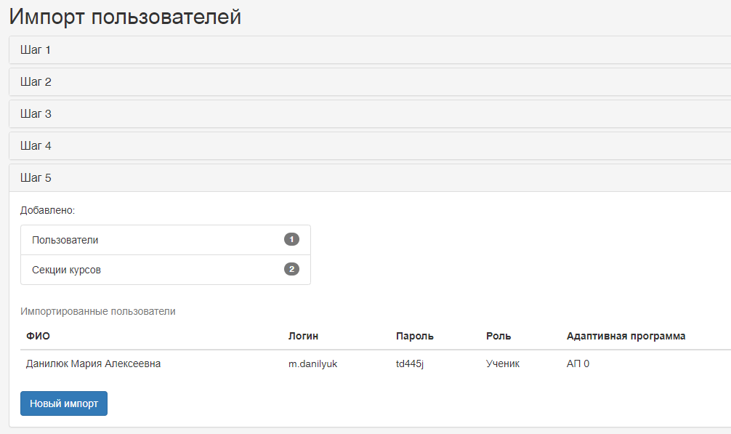
Активизация пользователей
На Шаге 5 показано сколько загружено пользователей и курсов (!Проверьте, чтобы количество детей соответствовало квоте!).
Ниже в таблице будут даны Логины и пароли загруженных пользователей. !ВАЖНО. Скопируйте информацию сейчас, иначе придется искать каждого пользователя по отдельности и собирать их логины, меняя пароли (так как пароль Вы уже просмотреть не сможете, только изменить!)

Slide 9
Активизация пользователей (учитель):
1. Загрузку Учителей осуществляем из подготовленного файла электронной таблицы из вкладки «Учителя», аналогично загрузки «Учеников». !ВАЖНО. Не забудьте скопировать Логины и Пароли пользователей на последнем шаге!
2. Если учителя работают в нескольких классах, то настройка осуществляется вручную по информации указанной во вкладке «Дополнительная информация» – ее копировать и загружать в Импорт пользователей не надо!

Slide 10
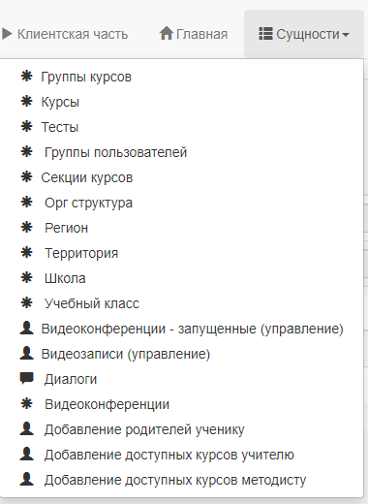
Добавление курса учителю:
Учителя и ученики загружены, но в дополнительной информации у учителя есть еще классы и другие предметы. Например, у учителя были загружены курсы: история России и Обществознание, а в дополнительной информации у этого же учителя указан курс Обществознания в 8 А классе.
Добавим курс учителю: на вкладке «Сущности» находим «Добавление доступных курсов учителю».
В появившемся окне находим нужного учителя через систему Поиск и нажимаем напротив фамилии учителя на кнопку «Изменить». Откроется окно, в котором показаны уже доступные курсы учителя и есть возможность добавить курс.
Нажмите кнопку «Добавить курс», с помощью системы поиска, найдите нужный курс и Сохраните.
!ВАЖНО. Если курс не добавлен учителю, то вы не сможете привязать ребенка к учителю!

Slide 11
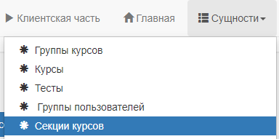
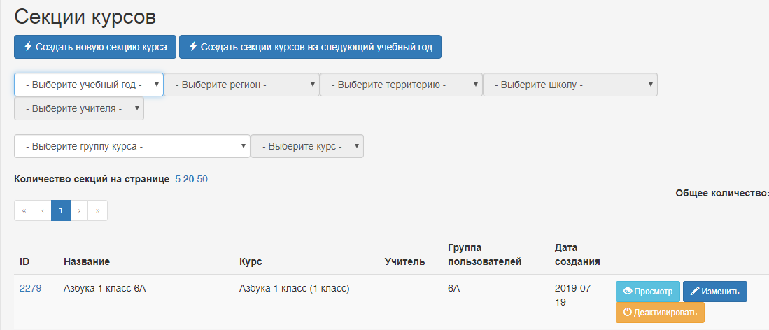
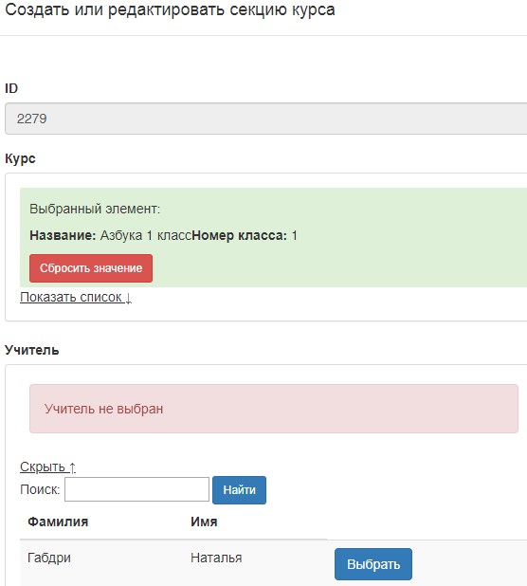
1. На вкладке «Сущности» выберите «Секции курсов».
2. В окне «Секции курсов» выберите:
Учебный год, регион, территорию, школу и курс (учителя не выбираем!)
3. Ниже появится список, согласно вашей выборке.
4. Нажимаем напротив выбранного курса кнопку «Изменить».
С помощью панели «Поиск, введите фамилию учителя, когда система
найдет нужного педагога, нажмите кнопку «Выбрать» и «Сохранить»
Привязать учителя к ученику вручную:

Slide 12
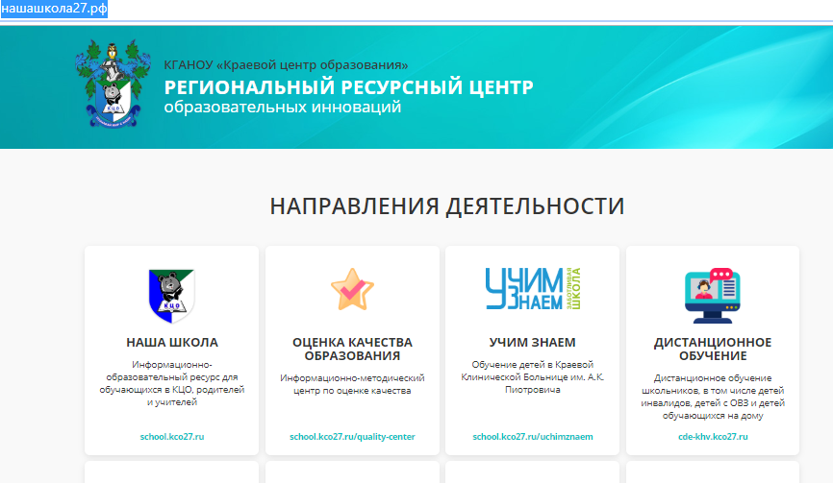
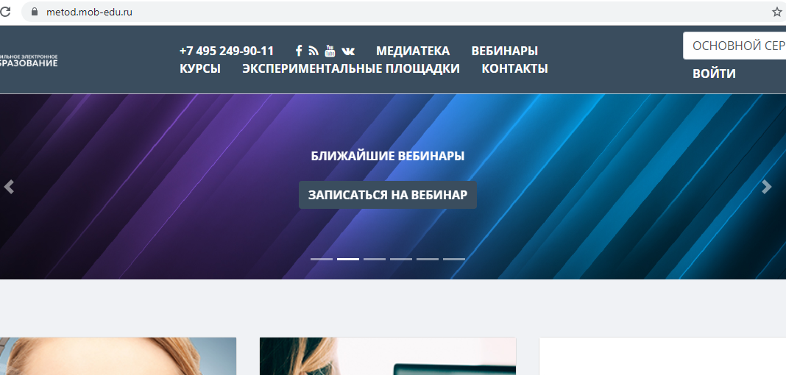
Где можно взять материал (инструкции, руководства, материалы вебинара):
Скачать на вебинаре;
Скачать с сайта нашашкола27.рф
Перейти по ссылке https://cde-khv.kco27.ru/ сразу на сайт «Дистанционное обучение школьников Хабаровского края» на вкладку: «Методические материалы»
Методическую помощь по работе в МЭО можно получить и на сайте МЭО:
https://metod.mob-edu.ru/

